Slide 1
第一单元 探索世界与追求真理
第二课 探究世界的本质
2.1 世界的物质性

Slide 2
一、自然界的物质性

Slide 3
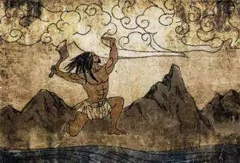
阅读与思考
女娲造人
盘古开天辟地
列宁说，承认物质世界的先在性，是一切唯物主义的共性，科学研究表明，自然界是先于人类意识而存在的，人类生活的地球，早在46亿年前就已经形成了，但长期没有生物，没有人类，因而也就没有人的意识，只是到了距今300万年前，地球才出现了人类。
天地万物是上帝创造的吗？我们现在所处的这个世界是由盘古开天辟地而来吗？自然界究竟是怎么产生的？

Slide 4
一、自然界的物质性
1.自然界在本质上是物质的
原因：自然界中的事物是按照自身固有的规律形成和发展的，都有自己的起源和发展史，都是统一的物质世界的一部分。
因此，宇宙根本不存在所谓的神或上帝，更不存在神或者上帝创造世界的活动。

Slide 5
阅读与思考
《周易》认为，阴阳是天地的本原。老子说，万物负阴而抱阳，冲气以为和。《尚书》提出五行说，把金木水火土五种元素作为天所以命万物的根本。
泰勒斯说：世界的本原是水，大地浮于水上，没有水就没有万物。赫拉克利特认为：世界是一团永恒的活火，它在一定的分寸上燃烧，在一定的分寸上熄灭。
1.古代的哲学家为什么把水、火等看作世界的本质
2.在自然界中，既有姿态万千的山川湖海，也有许多看不见却又真实存在着的事物，如磁场、超声波、紫外线等、从哲学的角度看，这些事物有什么共性？

Slide 6
一、自然界的物质性
2.物质的概念
物质的客观性：指无论人们是否喜欢，是否承认，是否认识，它都客观存在着，不以人的意志为转移。
（与唯心主义划清了界限）
物质是不依赖于人的意识，并能为人的意识所反映的客观实在。
物质有可知性，能被人们所认识。
（与不可知论划清了界限）
客观实在性是物质的唯一特性, 是万事万物共同的本质，是物质和意识的唯一区别。

Slide 7
×
判断：物质的唯一特性是客观存在性。
客观实在”≠ “客观存在”
（1） “客观实在性”——是指不管人们喜欢不喜欢、知道不知道、承认不承认，它都不依赖于人的意识而实实在在地存在着。是对世界万事万物和现象的共同特性的抽象概括，是物质的唯一特性。它不包括精神、意识现象。
（2）“客观存在”=物质现象+精神、意识现象

Slide 8
一、物质的含义
思考：如何区分哲学上的“物质”概念与具体的“物质”形态
哲学上的“物质”概念
水果
具体的“物质”形态

Slide 9
（抽象 、一般、共性）
一、自然界的物质性
哲学上的“物质”概念
客观实在性
概括共同本质
山川湖泊
电场 磁场
风雨雷电
花鸟鱼虫
声波 射线
…………
具体的“物质”形态
（具体、个别、个性）

Slide 10
一、物质的含义
思考：如何区分哲学上的“物质”概念与具体的“物质”形态
 |  | 哲学上讲的物质概念 | 具体的物质形态
区别 | 特性 | 唯一特性是客观实在性 | 除客观实在性以外，还有其自身的个别属性
 | 存在状态 | 抽象的、永恒的、 不生不灭的 | 具体的、多变的、 有生有灭
联系 |  | 物质是对具体的物质形态的概括抽象； 具体的物质形态是物质的具体表象。 二者是抽象与具体的关系，而不是整体与部分的关系

Slide 11
二、人类社会的物质性

Slide 12
二、人类社会的物质性
人类社会是物质的
人类的进化史：古猿 猿人 新人 现代人
思考：是什么原因促进了古猿向现代人的转变和人类社会的形成？

Slide 13
二、人类社会的物质性
人类社会是物质的
1.从人类社会的产生看：人类社会是自然界（物质世界）长期发展的产物。
劳动
创造了生理结构，形成了手脚分工；
使猿脑变成了人脑，形成了语言和意识；
使人结成了社会联系，形成了社会关系。
从猿到人的演化过程中,劳动起了决定性的作用。劳动创造了人和人类社会，没有劳动就没有人，就没有人类社会。

Slide 14
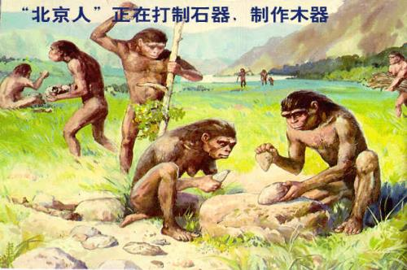
二、人类社会的物质性
人类社会是物质的
创造了人的生理结构，
形成了手脚分工
劳动
使猿脑变成了人脑，
形成了语言和意识
使人结成了社会联系，
形成了社会关系
从产生看：人类社会是物质世界长期发展的产物

Slide 15
二、人类社会的物质性
人类社会在本质上是一个客观的物质体系。
社会物质生活条件的基本要素
地理环境
人口因素
生产方式
客观性
从存在看：人类社会在本质上是一个客观的物质体系。构成人类社会物质生活条件的三个基本要素是地理环境、人口因素、生产方式，这三者都是客观的物质的要素。这些要素的物质性，集中体现了人类社会的物质性。

Slide 16
二、世界的物质性
(二)人类社会是物质的
劳动者
物质的（客观实在性）客观的不能随意选择
物质资料生产方式
生 产 力
劳动对象
物质要素
劳动工具
生产资料的所有制
生产关系
人们在生产中的地位和关系
物质关系
产品分配方式
生产方式是客观的。人们不能随意选择生产关系， 只能选择与当时生产力相适应的生产关系，不能滞后或超越当时的生产力水平。
从发展看：人类社会有其客观的规律

Slide 17
三、意识是物质世界长期发展的产物

Slide 18
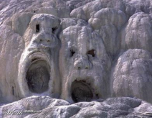
三、意识是物质世界长期发展的产物
意识进化的四种形态
第一阶段：无生命物质的反应特性
第二阶段：低等生物的简单刺激感应性
第三阶段：动物的感觉和心理
第四阶段：人类的意识
岩石的风化
一切生物对外界环境的变化和作用的应答能力
动物心理不仅包括感觉和简单的动机，而且包括知觉、表象和情绪，已具有初步综合和分析能力。
人脑的出现是自然物质发展史上的伟大飞跃，从此出现了人所具有的高级反映形式——人类意识。
一切事物相互作用并留下痕迹的过程
结论： 1.意识是自然界长期发展的产物

Slide 19
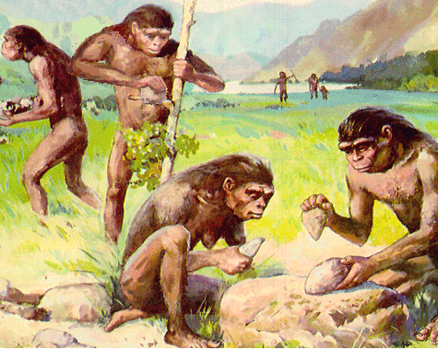
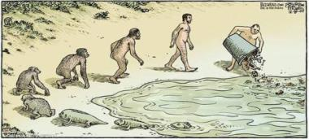
三、意识是物质世界长期发展的产物
2.意识是社会发展的产物
意识的物质器官——人脑的生成
劳动和
社会交往
意识的表达手段——语言的产生
提供和丰富了意识的内容
意识是社会发展的产物，还是劳动的产物。
人的意识是从动物的心理发展而来的，但纯粹的动物心理并不会自发地形成意识。

Slide 20
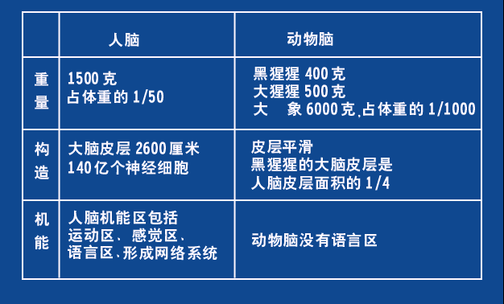
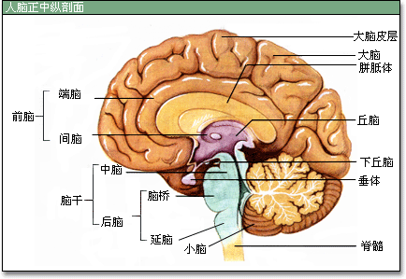
三、意识是物质世界长期发展的产物
3.意识是人脑的机能
人脑与动物脑的对比
人脑的结构
人脑是高度发达的物质系统，是意识活动的物质器官。人脑结构的复杂性和组织的严密性，决定了它具有产生意识的生理基础。

Slide 21
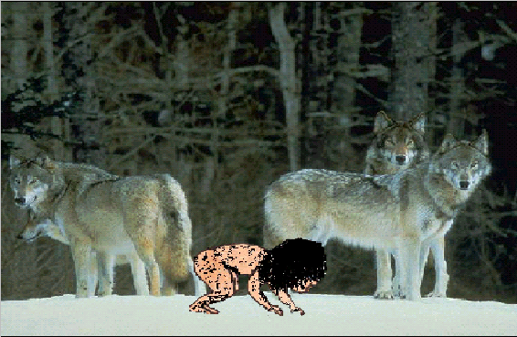
二、世界的物质性
(三)意识的物质性
思考：有了人脑就一定会产生意识吗？
1920年，在印度加尔各答附近，人们常看到一种神秘的动物出没于森林。后来，人们打死了大狼，在狼窝里发现了两个怪物，原来是两个母狼养大的女孩。她们的习性象狼，吃生食，爬行，不会说话，不会思维，只会像狼一样嚎叫，常常在晚上出来觅食。
由于狼孩脱离了人类社会，所以不可能产生意识。

Slide 22
三、意识是物质世界长期发展的产物
漫画：美术题目，万能的上帝
鲁迅说，天才们无论怎样说大话，归根结底，还是不能凭空创造，描神画鬼，毫无对证，本可以专靠神思，所谓天马行空的描写了，然而他们写出来的，也不过是三只眼，长颈子，就是在常见的人体上，增加了眼睛一只，增长了颈子二三尺而已。
为什么说大话，描神画鬼都不是凭空创造的？

Slide 23
三、意识是物质世界长期发展的产物
（独立于意识之外）
客观存在
生活
实践
加工
改造
意识
人脑
原材料
加工厂
产品
不管什么样的意识，都是人脑对客观存在的反映，都是客观存在通过生活和实践的环节进入人脑，并在人脑中加工改造的结果。离开客观存在，就不可能了有意识。
注意：意识有正确错误之分；
正确的意识——如实反映客观事物的本来面目
错误的意识——歪曲反映客观事物的本来面目

Slide 24
三、意识是物质世界长期发展的产物
意识的形式是主观的，而内容则是客观的
（1）意识的反映形式是主观的。它既包括感觉、知觉、表象等感性认识形式，也包括概念、判断、推理等理性认识形式。
（2）意识的内容是客观的，它是对客观存在的反映。
你看到了什么？？

Slide 25
小结：世界的物质性原理
原理：
①自然界在本质上是物质的。
②人类社会的产生、存在、发展及其构成要素，都具有客观物质性，
人类社会也是物质的。
③人的意识本身就根源于物质，因此，人的意识也具有物质性。
④物质是世界的本原，意识是物质的派生物，物质决定意识。因此，
世界是物质的世界，世界的真正统一性在于它的物质性。
方法论：
自觉坚持辩证唯物主义的物质统一性原则，坚持科学无神论立场，反对一切有神论。

Slide 26
课堂小结
物质的含义
自然界是物质的
人类社会是物质的
人的思维是物质的
世界的物质性
1.意识是自然界长期发展的产物
2.意识是社会发展的产物
3.人脑是意识活动的物质器官
4.意识是对物质世界的反映
世界的物质性
产生
存在
发展

Slide 27
练一练
1、物质是不依赖于人的意识并能为人的意识所反映的客观实在，其中，“客观实在”是从：
A.自然界中抽象概括出来的共同属性
B.社会事物中抽象概括出来的共同属性
C.万事万物中抽象概括出来的共同属性
D.万事万物的总和
C

Slide 28
练一练
2、在电脑的控制，机器自动调节，导弹自动命中目标，宇宙飞船自动导航。有人认为，电脑是有意识的。上述观点 A、认为意识是物质世界长期发展的产物 B、否认意识是人脑对客观事物的反映 C、否认意识是人脑特有的机能 D、否认意识对物质有能动作用
C

